Slide 1
Широка страна моя родная. Много в ней лесов, полей и рек Я другой такой страны не знаю, Где так вольно дышит человек.

Slide 2
Российская федерация

Slide 3
Тема внеклассного мероприятия:
«Мои права и обязанности»

Slide 4
Что такое право?
ПРАВО — есть совокупность установленных и охраняемых государственной властью норм и правил, которые регулируют отношения между людьми.

Slide 5
Что такое права человека?
Права человека — это правила, по которым живет он сам и окружающее его общество людей.

Slide 6
О - организация О – объединенных н - наций

Slide 7
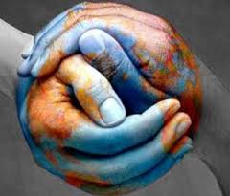
Всеобщая декларация прав человека
10 декабря
1948 года

Slide 8
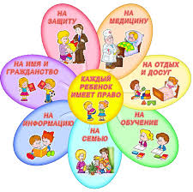
Конвенция о правах ребенка
20 ноября
1989 года

Slide 9
Статья 1. Ребёнком является каждый человек до достижения 18-летнего возраста.

Slide 10
Статья 2. Дети имеют право на защиту от дискриминации. Это означает, что все дети имеют одинаковые права, независимо от цвета кожи, пола, возраста или религии.

Slide 11
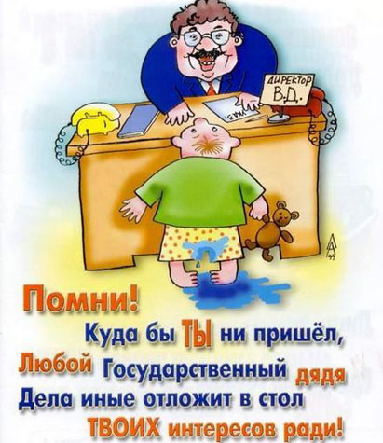
Статья 3. Все взрослые всегда должны поступать так, чтобы обеспечить наилучшие интересы детей.

Slide 12
Статья 4. Государство несёт ответственность за соблюдение прав всех детей.

Slide 13
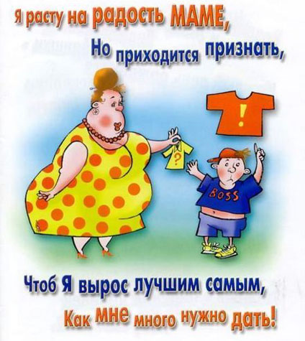
Статья 5 и статья 18. Родители несут основную долю ответственности за воспитание своих детей. Наилучшие интересы ребёнка являются предметом их основной заботы.

Slide 14
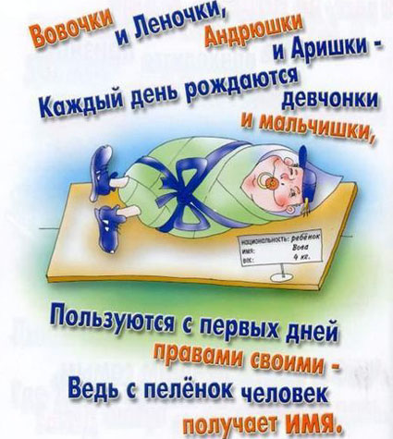
Статья 6.
Все дети имеют право на жизнь.

Slide 15
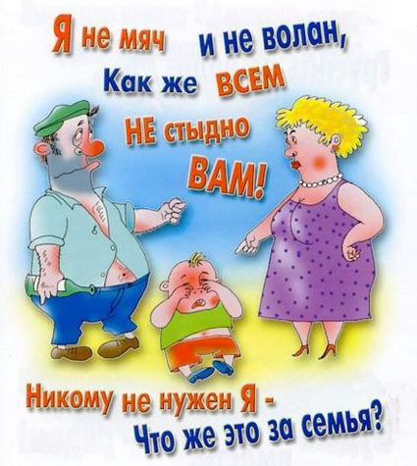
Статья 7 и статья 8. Все дети имеют право на имя и на приобретение гражданства, а также они имеют право на сохранение своего имени и гражданства.
Статья 9
Все дети имеют право жить со своими родителями, за исключением случаев, когда это невозможно.

Slide 16
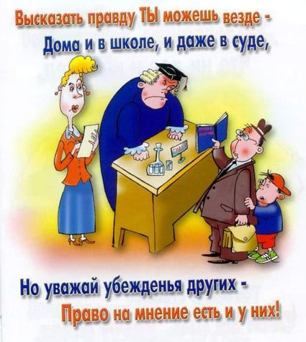
Статья 11. Вывозить детей из страны нелегально запрещено.
Статья 12. Все дети имеют право свободно выражать мнение, ребёнок имеет право на то, чтобы его мнение было услышано и принято во внимание.

Slide 17
Статья 13 и статья 17. Все дети имеют право высказывать своё мнение и получать информацию.
Статья 14 и статья 15. Все дети имеют право думать обо всём так, как они хотят, они имеют право организовывать клубы по интересам и участвовать в собраниях и организациях.
Статья 16. Все дети имеют право на частную жизнь.

Slide 18
Статья 19. Все дети имеют право на защиту от всех форм насилия или эксплуатации со стороны родителей или других лиц, заботящихся о ребенке.

Slide 19
Статья 19. Все дети имеют право на защиту от всех форм насилия или эксплуатации со стороны родителей или других лиц, заботящихся о ребенке.

Slide 20
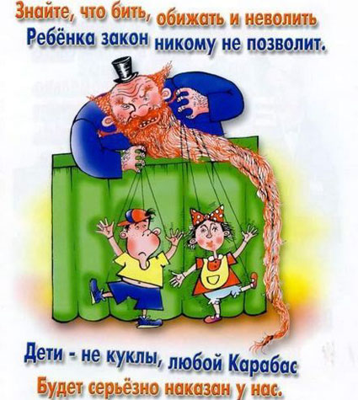
Статья 20. Дети имеют право на особую защиту и помощь, если у них нет возможности жить со своими родителями.

Slide 21
Статья 21. В случае усыновления все дети имеют право на наилучшую заботу.

Slide 22
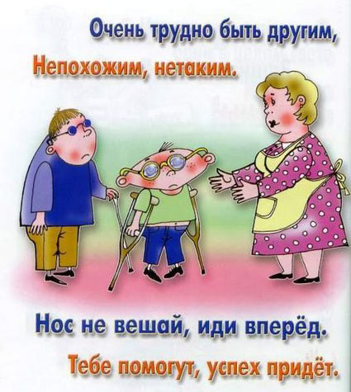
Статья 23. Дети с ограниченными возможностями имеют право на особую заботу и образование, которые помогут им развиваться и вести полноценную и достойную жизнь.

Slide 23
Статья 24. Дети имеют право получать медицинскую помощь и лечение таким способом, который наилучшим образом поможет им сохранить здоровье.

Slide 24
Статья 26. Дети имеют право на помощь государства, если они в нужде и бедности.
Статья 27. Все дети имеют право на достаточно хороший уровень жизни, соответcтвующий установленным стандартам. Это означает, что дети должны иметь еду, одежду и жильё.

Slide 25
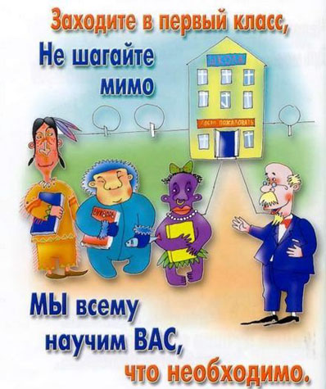
Статья 28 и статья 29. Все дети имеют право на получение образования, которое даёт возможность развития личности ребёнка.

Slide 26
Статья 31. Все дети имеют право играть и отдыхать в таких условиях, которые способствуют их творческому и культурному развитию, занятием искусством, музыкой, театральными постановками.

Slide 27
Статья 32. Все дети имеют право на защиту от выполнения любой работы, которая может представлять опасность для здоровья ребёнка или препятствовать получению образования.

Slide 28
Статья 37. Все дети имеют право не быть подвергнутыми жестоким или болезненным наказаниям.

Slide 29
Статья 39. Все дети имеют право на помощь в случаях оскорблений, отсутствия заботы или грубого обращения.

Slide 30
Статья 40. Все дети, которые обвиняются в нарушении закона или были признаны виновными в нарушении закона, имеют право на предоставление защиты, а также на гуманное и справедливое отношение к ним.

Slide 31
Статья 42. Все взрослые и дети должны знать об этой Конвенции. Все дети имеют право знать о своих правах, и взрослые тоже должны знать о них.

Slide 32
Что такое обязанность?
Обязанность – это круг действий, возложенных
на кого – то и обязательных для выполнения.

Slide 33
СПАСИБО ЗА ВНИМАНИЕ

